Slide 1
«Поговорим о маме»

Slide 3
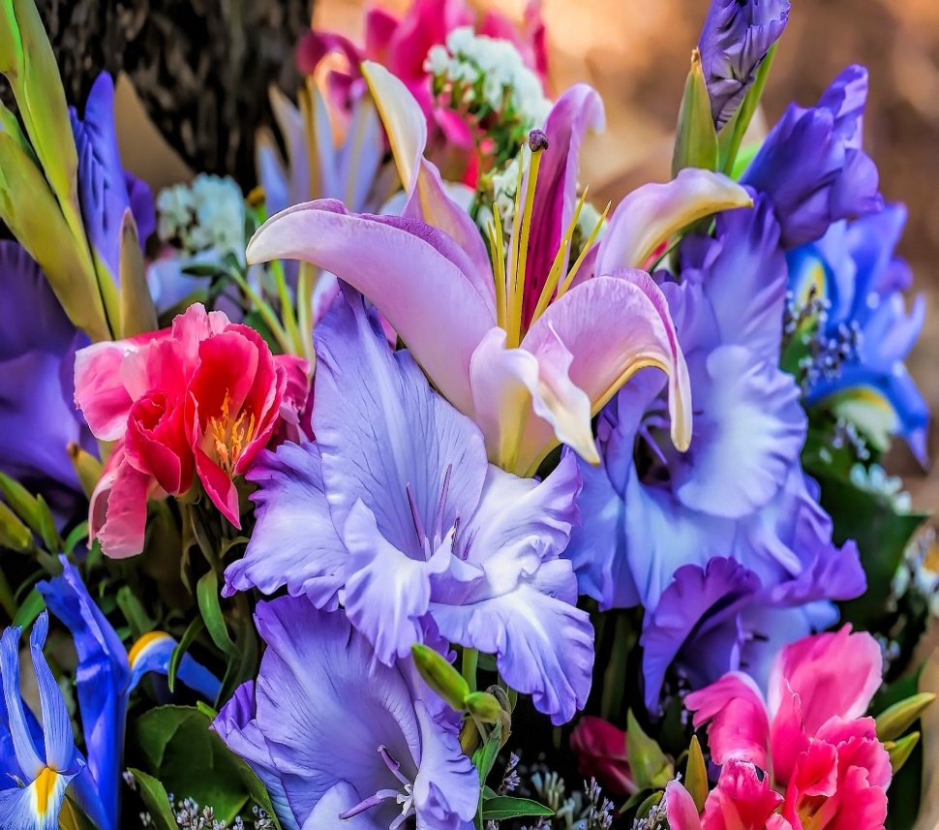
Последнее воскресенье ноября-
День Матери России

Slide 4
https://mail.ru/search?mstatid=813433&type=video&fr2=query&q=%D0%BF%D0%B5%D1%81%D0%BD%D1%8F%2B%D0%BC%D0%B0%D0%BC%D0%B0%2B-%2B%2B%D0%BF%D0%B5%D1%80%D0%B2%D0%BE%D0%B5%2B%D1%81%D0%BB%D0%BE%D0%B2%D0%BE&gp=813433&fr=ffpult&fr3=vbm&serp_path=%2Fvideo%2Fpreview%2F10477270988047774245 (ссылка на песню)

Slide 5
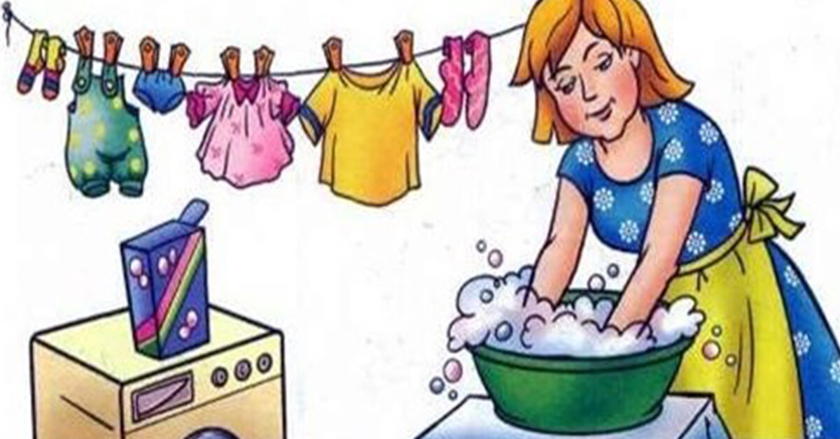

Slide 6
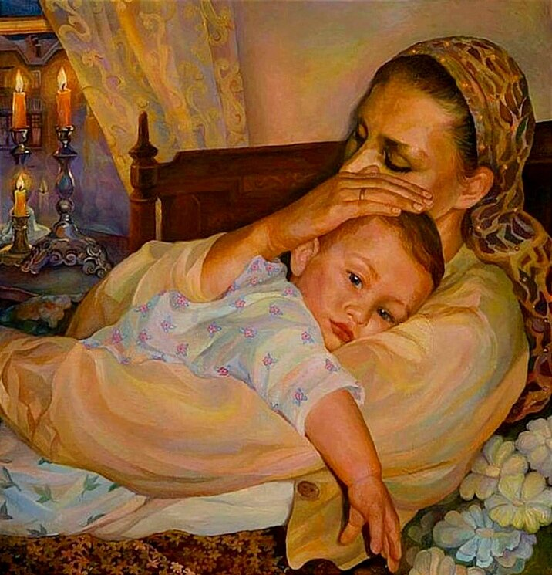
Мать и сын

Slide 7
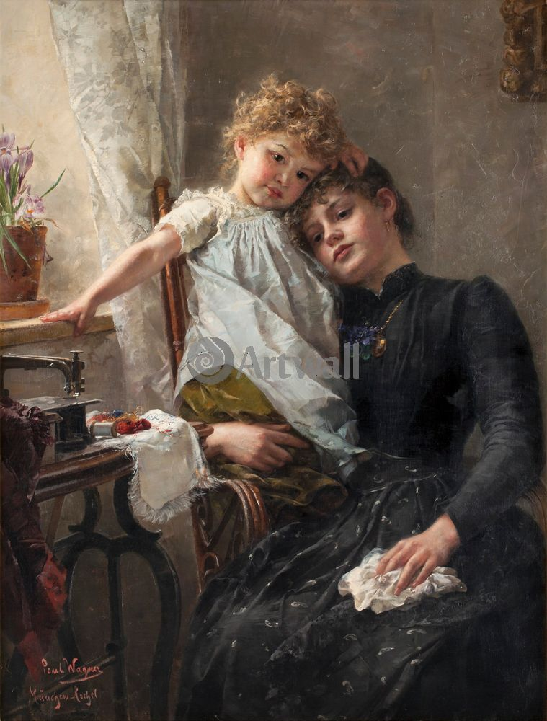
Пауль Вагнер «Мать и дочка»

Slide 8
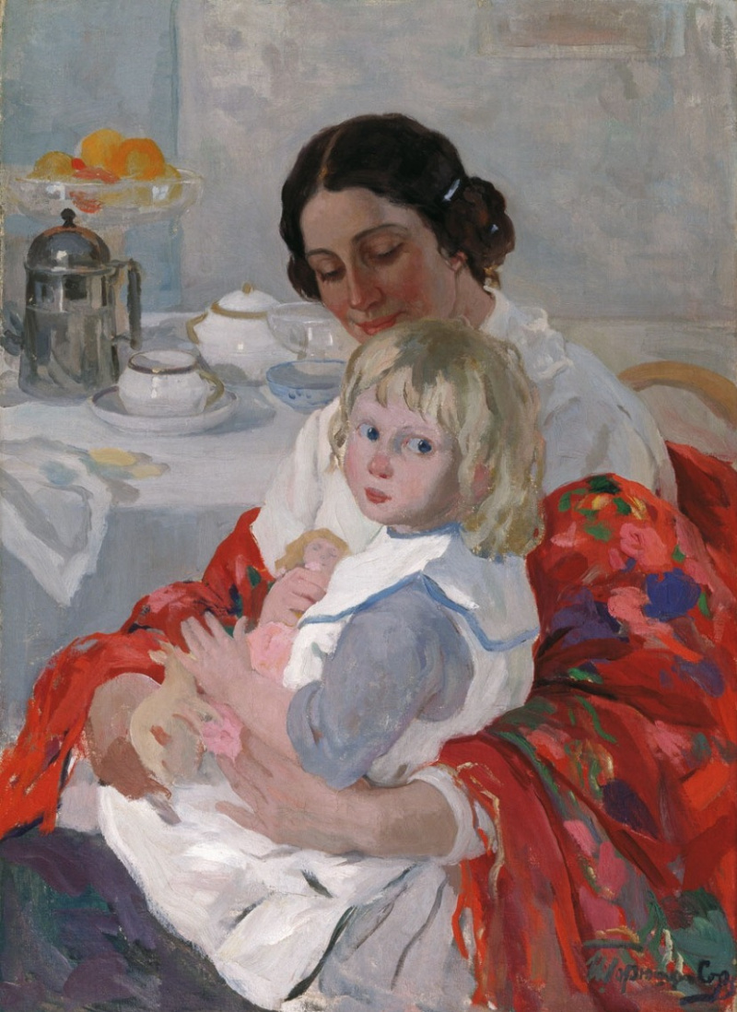
Иван Горюшкин - Сорокопудов «Мать с ребенком»

Slide 9
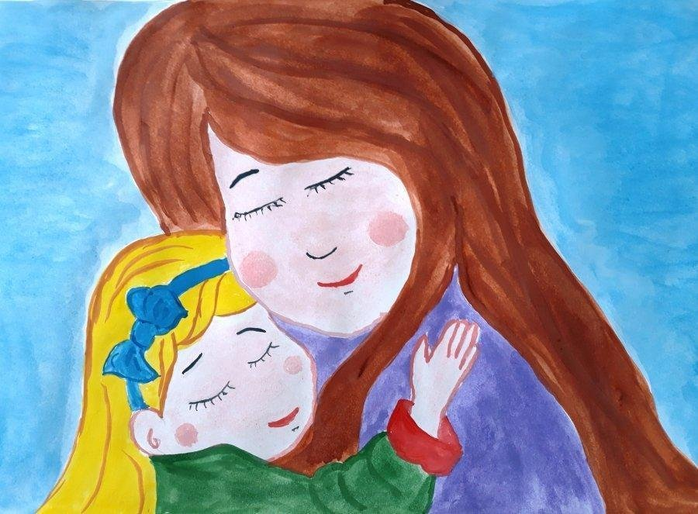
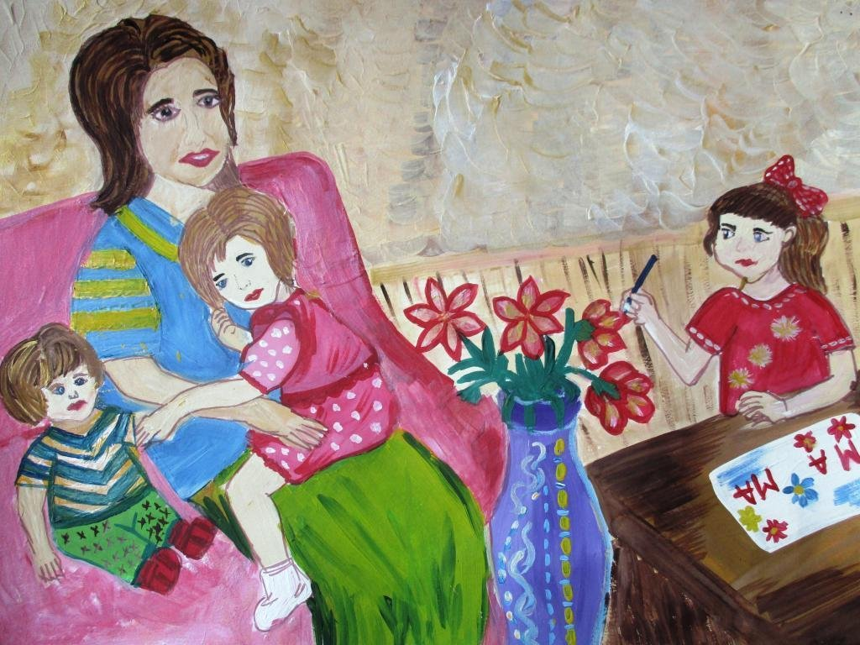
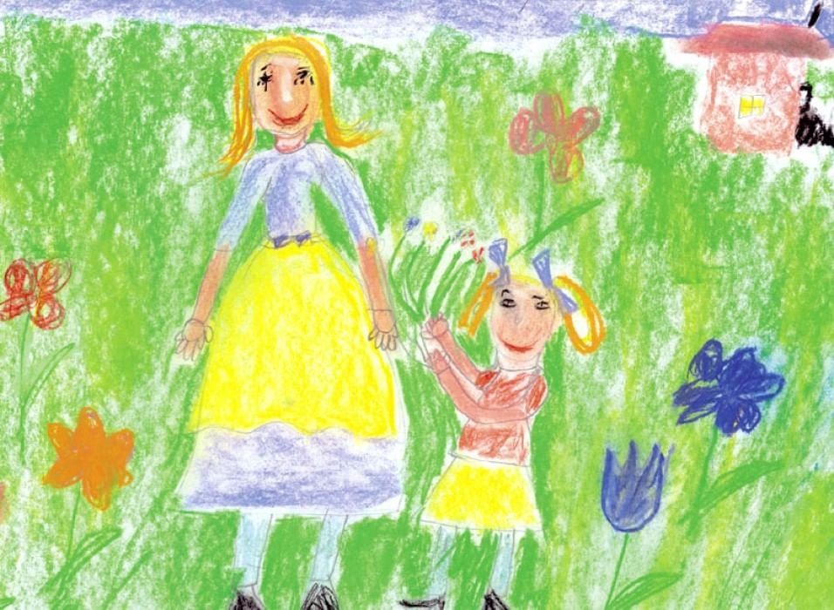

Slide 10
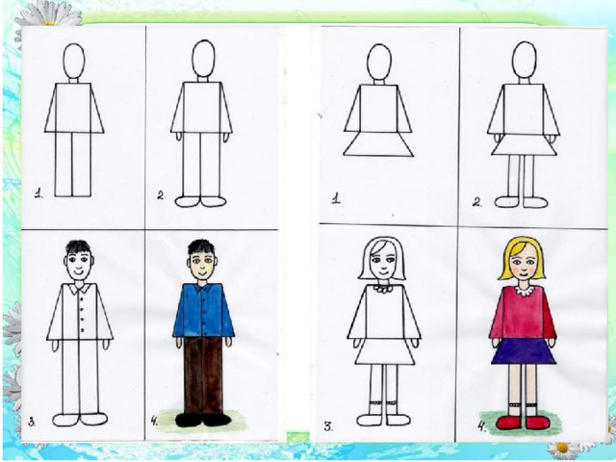

Slide 11
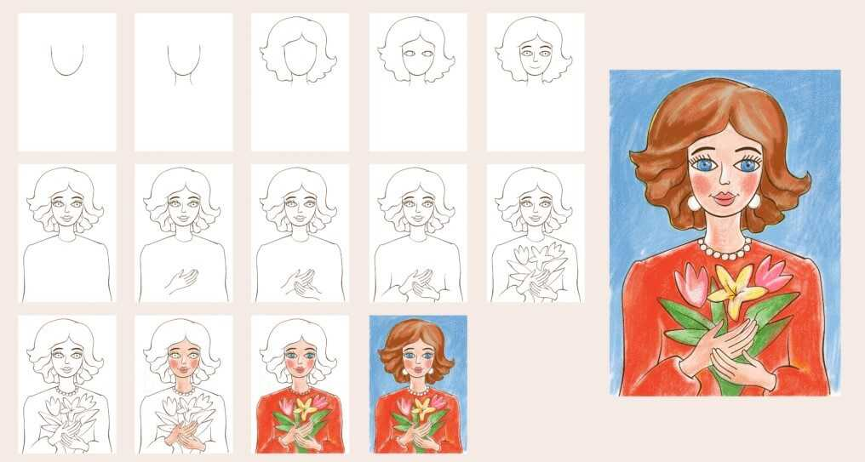

Slide 12
Дорогие наши мамочки, поздравляем Вас с этим замечательным днем.
Желаем счастья, здоровья и терпения. Примите от нас эти рисунки…

